Slide 1
Amazon 商业化数据分析项目总结
李重延
Arnold Li
2026年9月

Slide 2
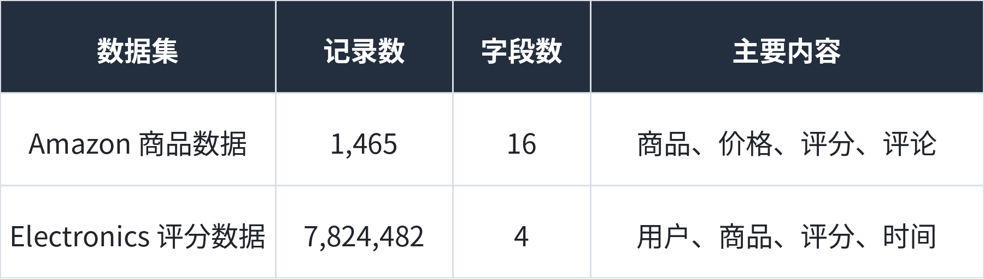
第一阶段｜数据工程与业务理解
1. 数据获取与初步探索
简要总结
导入两套 Amazon 数据，先检查规模、字段类型、缺失值与重复值。
商品数据：1,465 条记录、16 个字段；评分数据：7,824,482 条记录。
后续分析重点确定为价格、折扣、评分、用户行为与评论文本。
原始数据结构
先确认“有什么数据、能回答什么问题”，再进入清洗与分析。

Slide 3
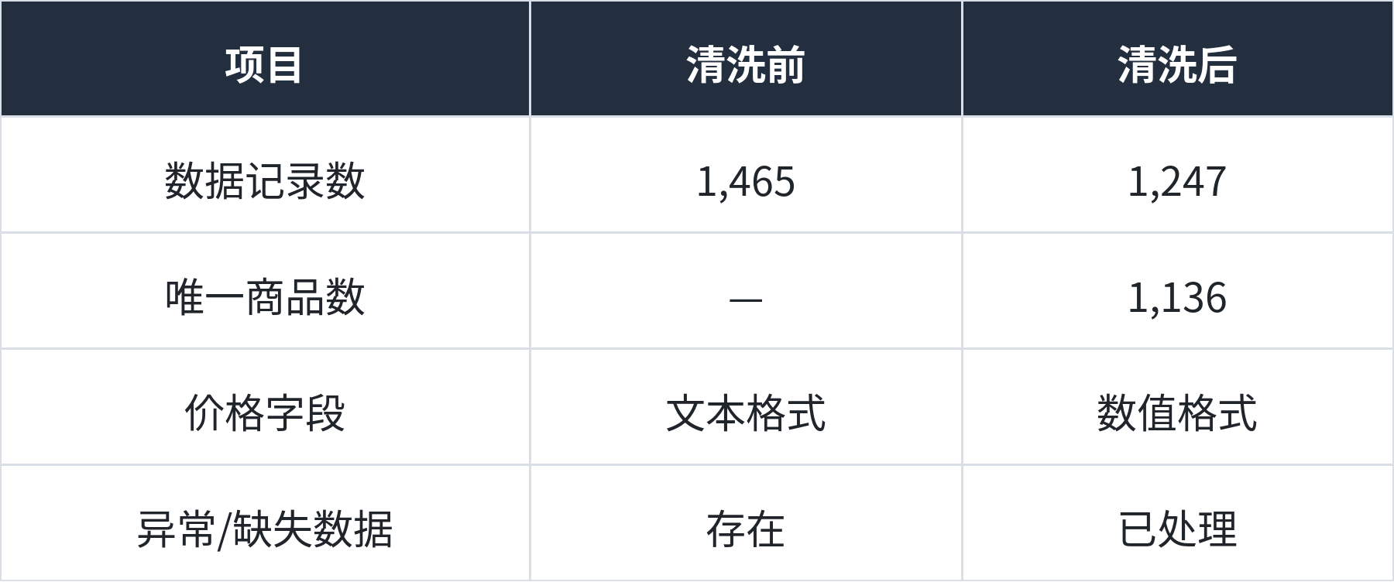
第一阶段｜数据工程与业务理解
2. 数据清洗
简要总结
统一价格、折扣率、评分等字段格式并转换为可计算数值。
检查缺失值、重复记录与异常值；价格异常使用 IQR 方法识别。
清洗后保留 1,247 条记录，其中 1,136 个唯一商品。

Slide 4
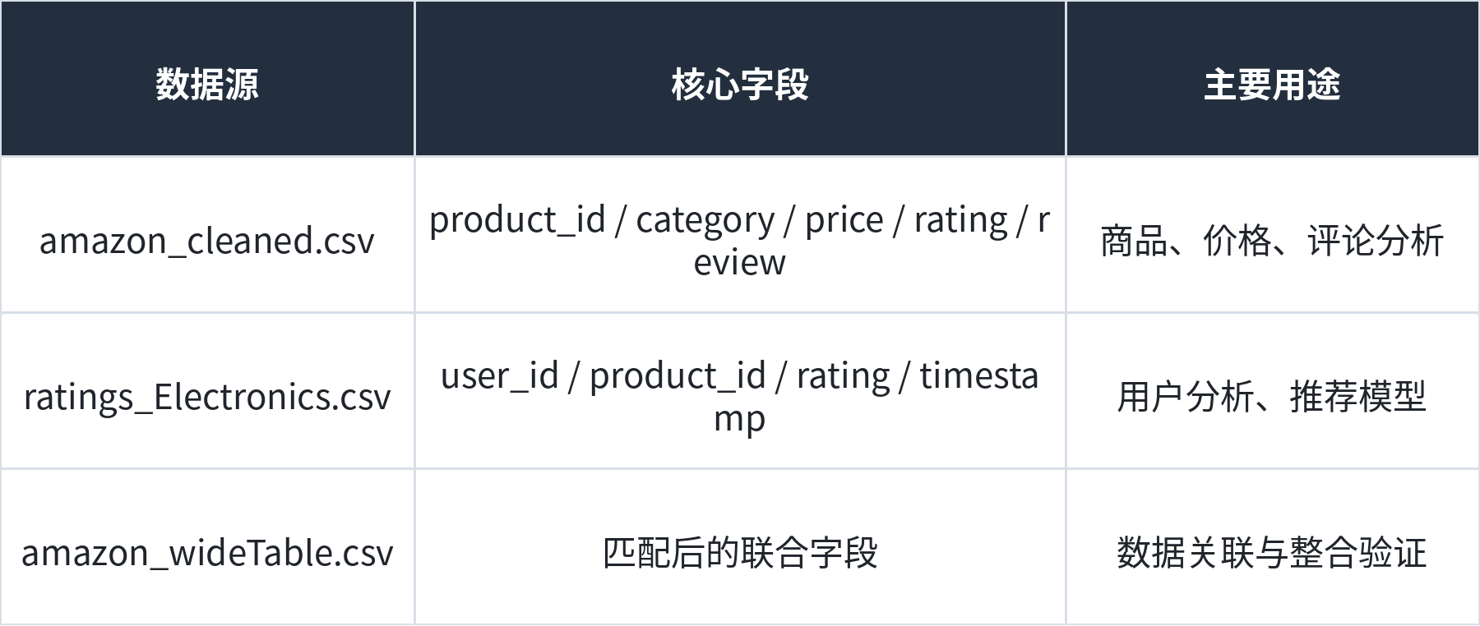
第一阶段｜数据工程与业务理解
3. 数据整合与宽表构建
简要总结
尝试以 product_id 关联商品信息与大规模用户评分数据。
两个数据源商品覆盖范围差异较大，强行合并会造成大量数据损失。
因此商品/评论分析与推荐系统分别使用更适合的数据源。

Slide 5
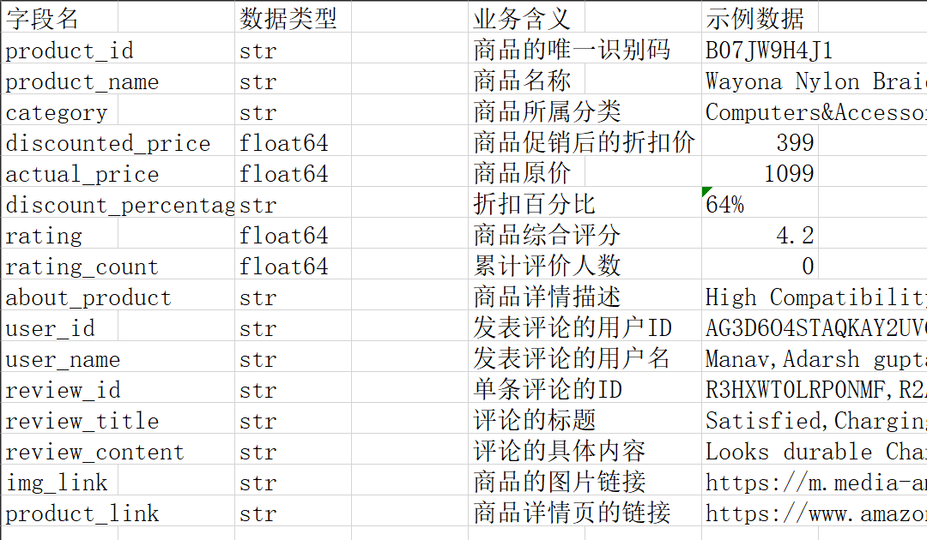
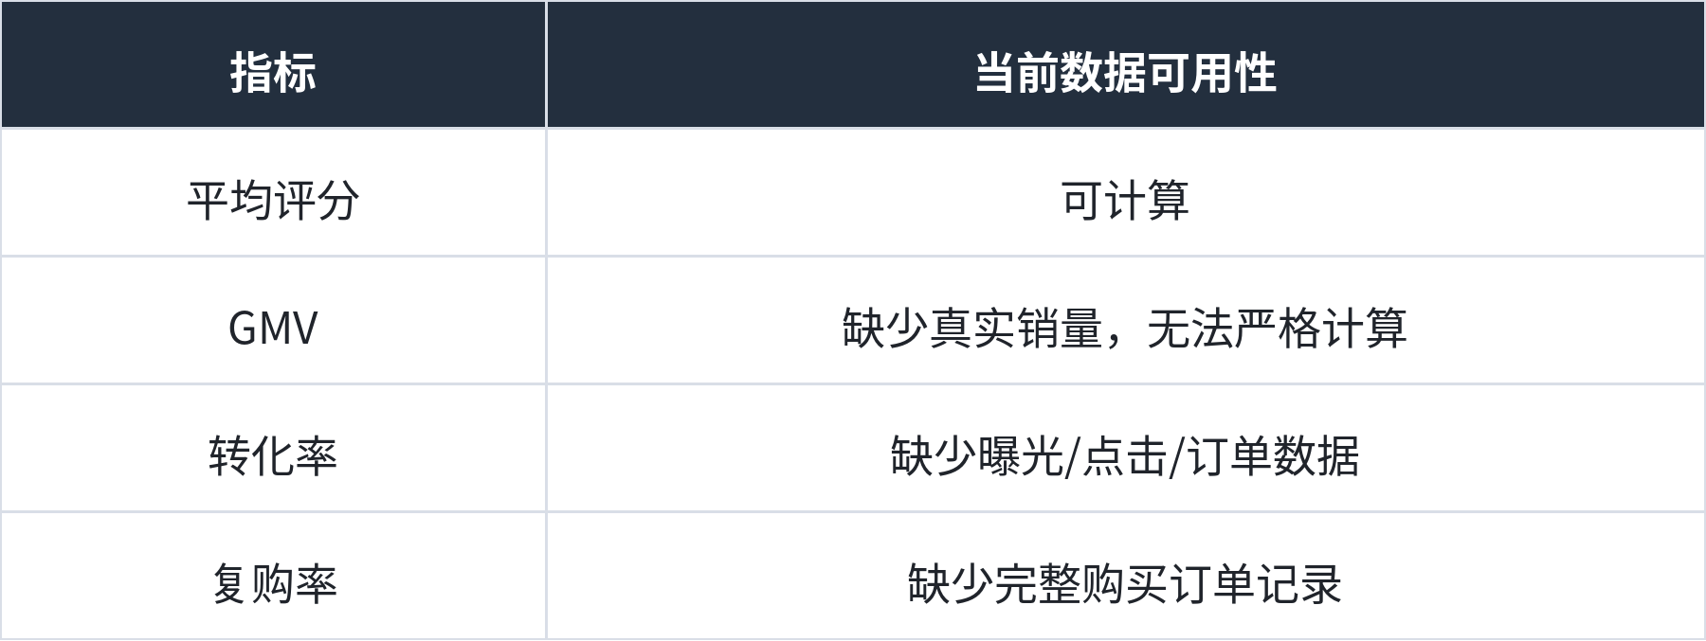
第一阶段｜数据工程与业务理解
4. 数据字典与业务指标定义
简要总结
为 16 个字段整理数据类型、业务含义和示例值，统一后续分析口径。
数据缺少真实销量、曝光、点击与完整订单，因此无法严格计算 GMV、转化率和复购率。
后续重点使用评分、评价数量、价格、折扣率和用户评分行为等可靠指标。

Slide 6
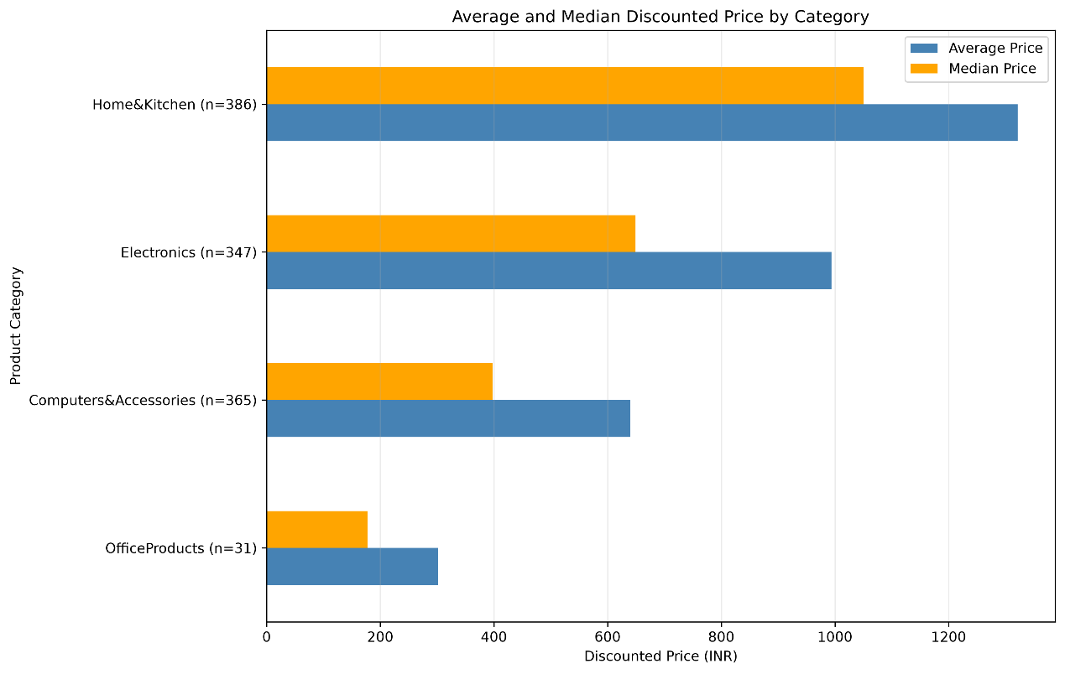
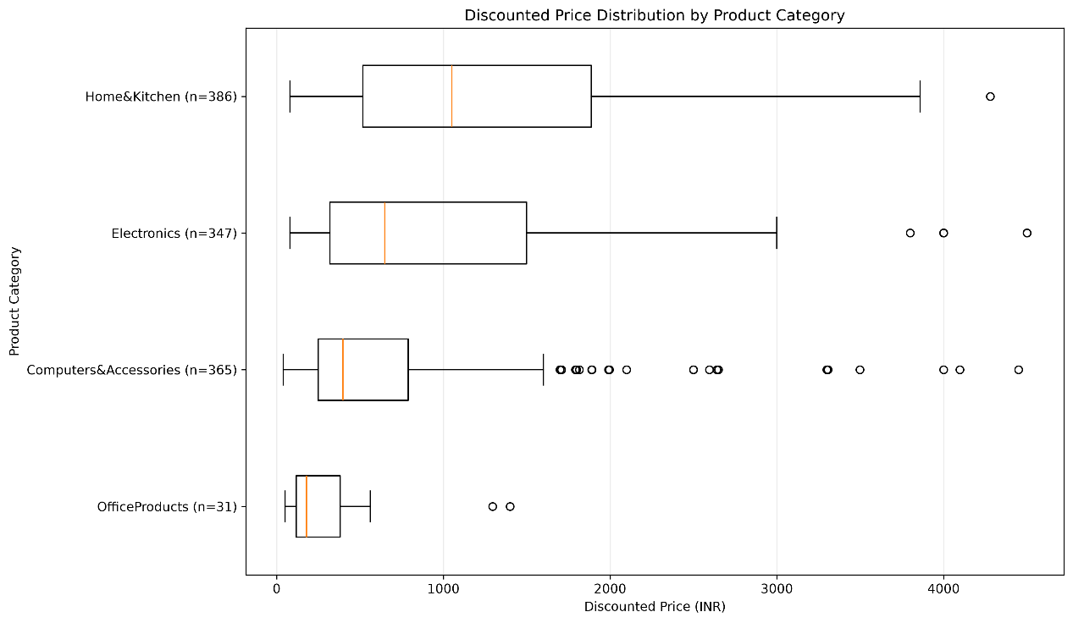
第二阶段｜探索性分析与可视化
5. 商品类目与价格分析
简要总结
正式比较样本量不少于 10 的四个主要类目。
Home&Kitchen 的整体价格水平最高，OfficeProducts 最低。
Electronics 与 Computers&Accessories 存在较多高价离群商品。

Slide 7
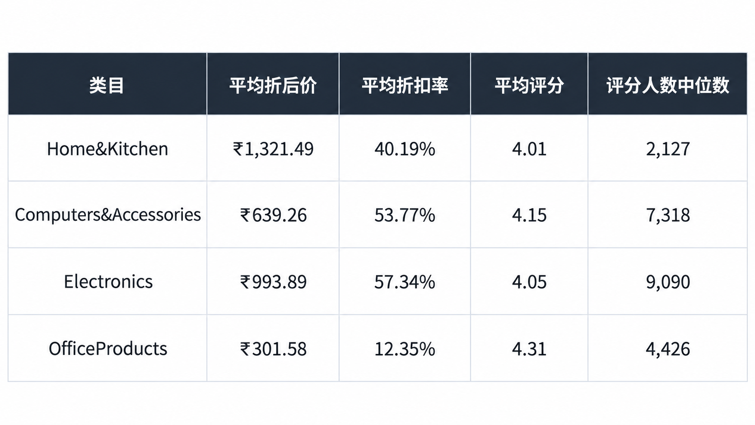
第二阶段｜探索性分析与可视化
6. 多维度对比实验
简要总结
加入折扣率、平均评分与评价热度，补充单一价格比较。
Electronics：折扣最高（57.34%），评分人数中位数最高（9,090）。
OfficeProducts：平均评分最高（4.31）；Computers&Accessories 整体较均衡。

Slide 8
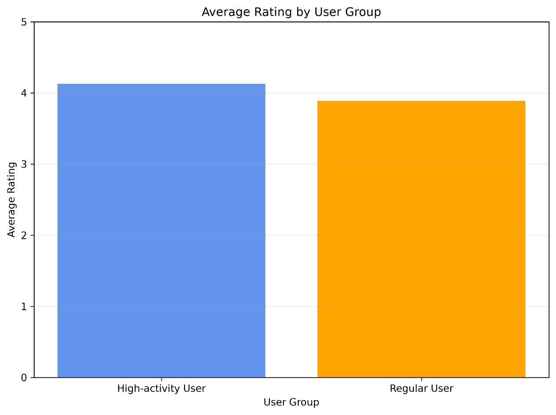
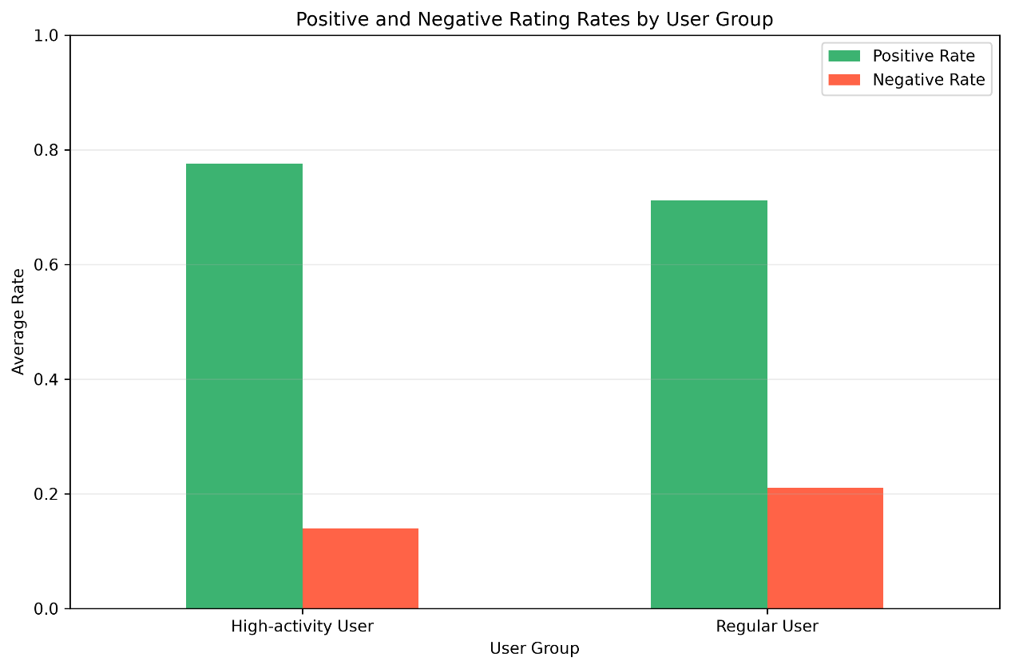
第二阶段｜探索性分析与可视化
7. 高活跃用户分析
简要总结
按用户评分行为与活跃时间构建画像，并将前 10% 定义为高活跃用户。
高活跃用户平均评分商品数 6.93，普通用户仅 1.30。
高活跃用户好评率更高、差评率更低，平均活跃时间达到 1,041 天。

Slide 9
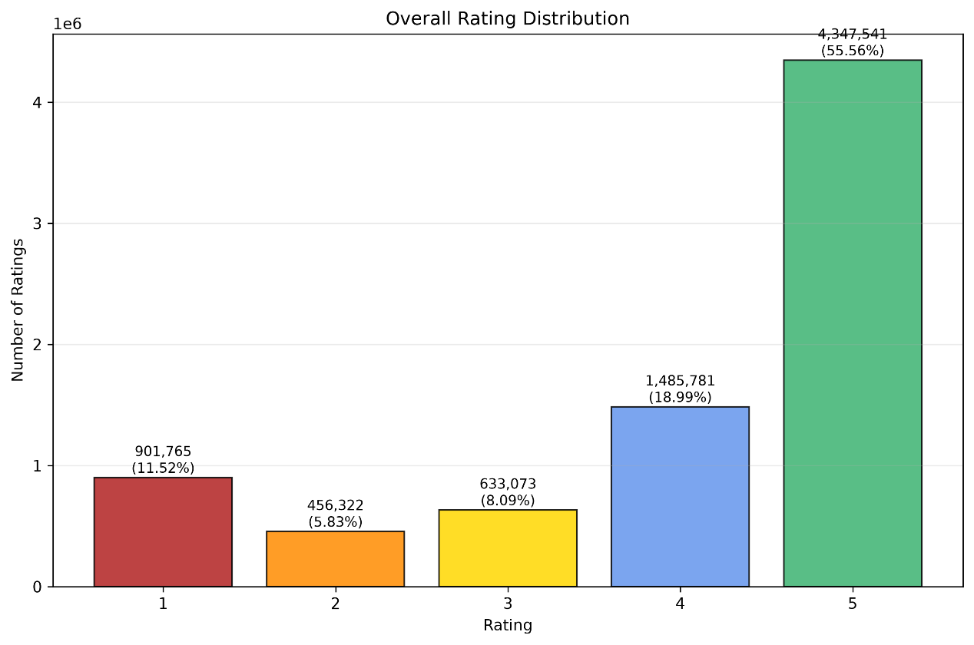
第二阶段｜探索性分析与可视化
8. 总体评分分布
简要总结
评分数据整体明显集中在高分区间。
5 星占 55.56%，4 星占 18.99%，二者合计约 74.55%。
总体平均评分约 4.01，中位数与众数均为 5。

Slide 10
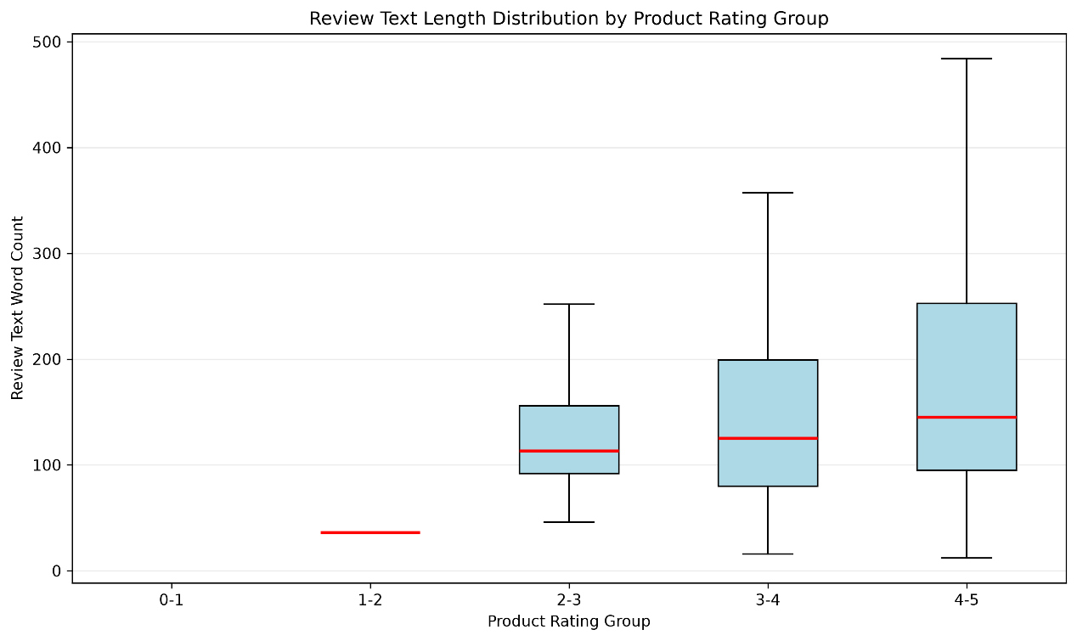
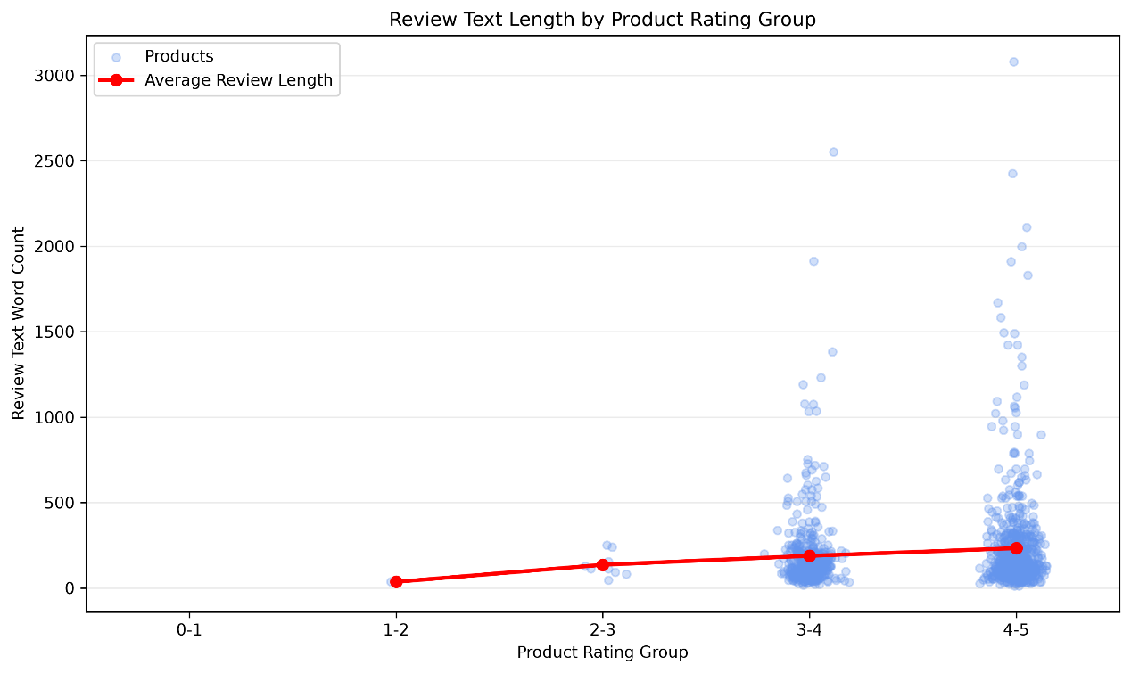
第二阶段｜探索性分析与可视化
9. 评论长度与评分关系
简要总结
高评分组的平均评论文本长度更高，但组内差异也更大。
评分与字符数相关系数约 0.049，与单词数约 0.050。
整体线性关系非常弱，不能认为“评论越长，评分越高”。

Slide 11
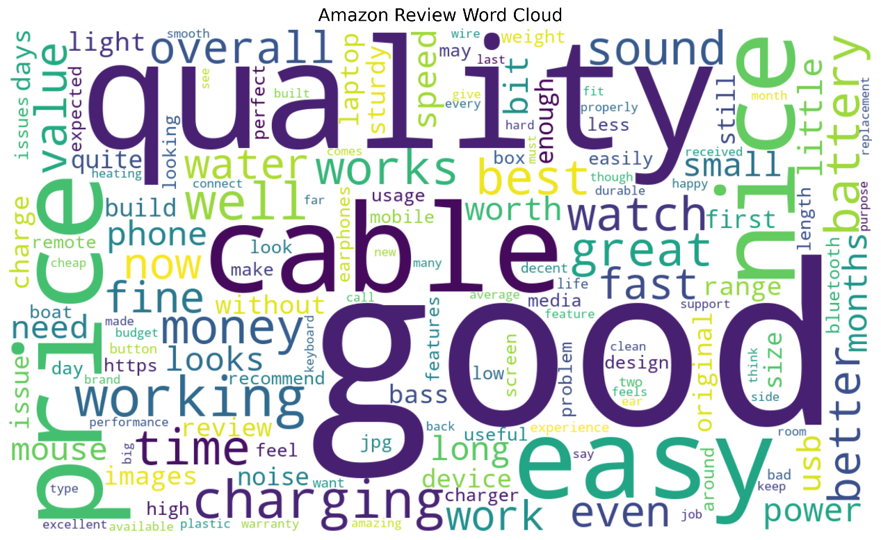
第二阶段｜探索性分析与可视化
10. 评论高频词与词云
简要总结
对 review_content 清洗后统计词频，并生成评论词云。
高频词包括 good、quality、cable、price、charging、battery、sound 等。
词云用于观察关注点分布，只代表词频，不直接代表情感。

Slide 12
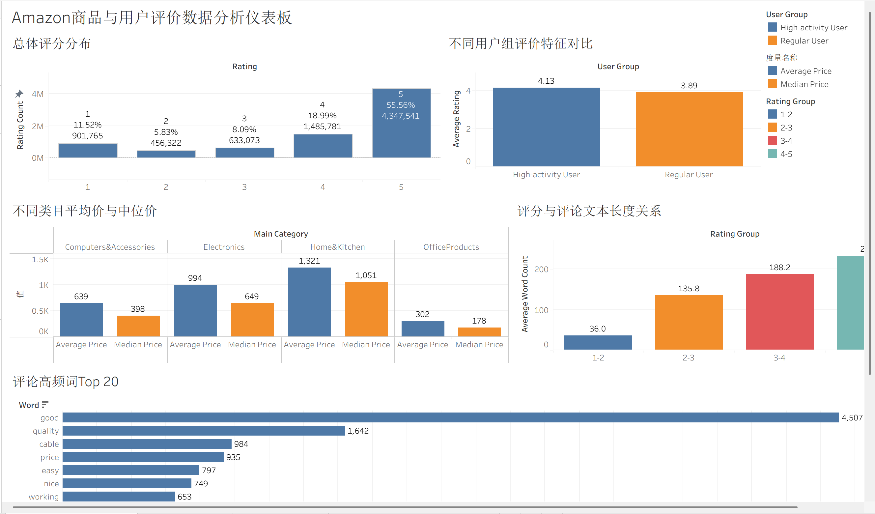
第二阶段｜探索性分析与可视化
11. Tableau 综合仪表盘
简要总结
整合 Category Price、User Comparison、Rating Distribution、Review Length 和 Top Words 五个工作表。
在同一界面集中展示商品、用户和评论三个维度的分析结果。
用于快速比较指标，并提高后续业务展示效率。

Slide 13
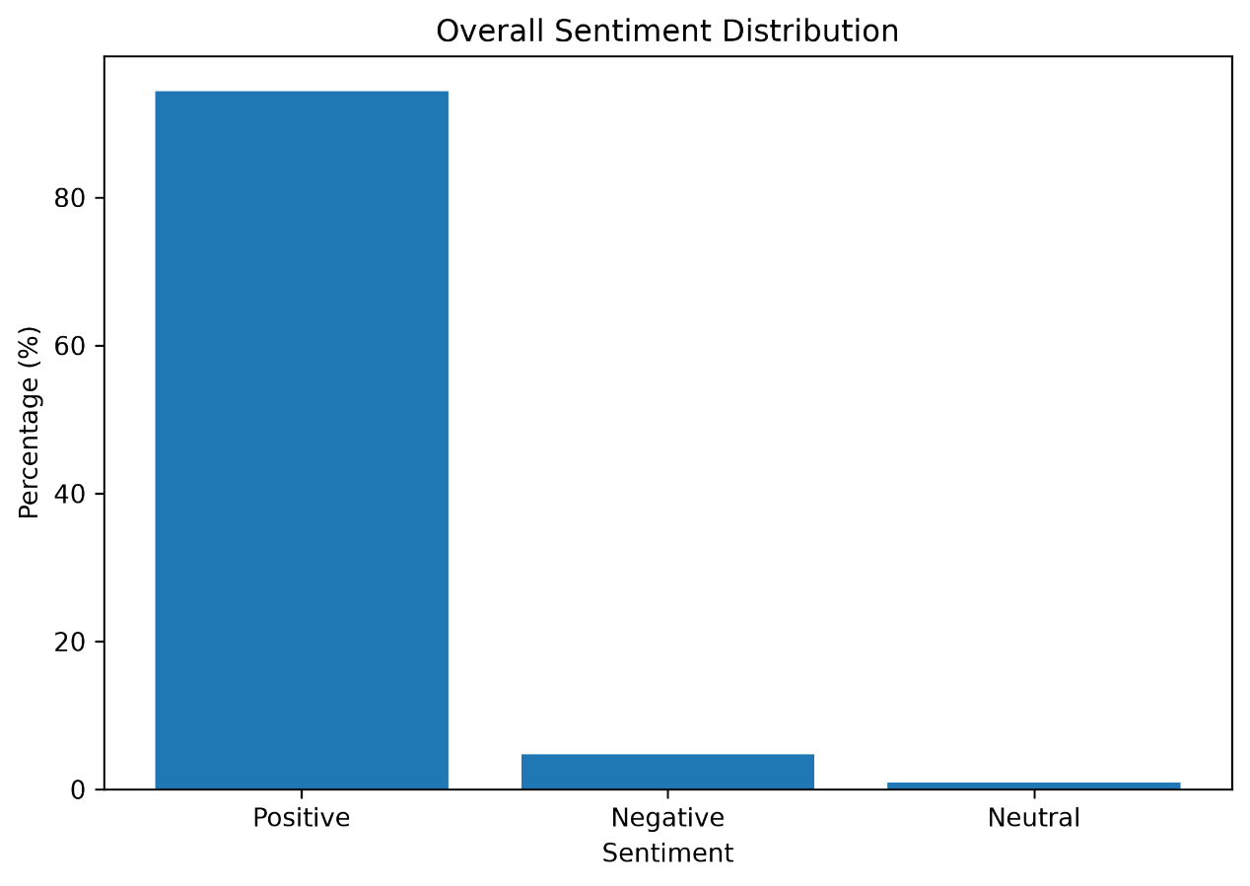
第三阶段｜建模与深度洞察
12. 评论情感分析
简要总结
review_content 为商品级汇总文本，因此以每个商品的评论文本集合为分析单位。
使用 NLTK VADER：compound ≥ 0.05 为正向，≤ -0.05 为负向。
1,247 个文本单元中，94.39% 为正向、4.73% 为负向、0.88% 为中性。

Slide 14
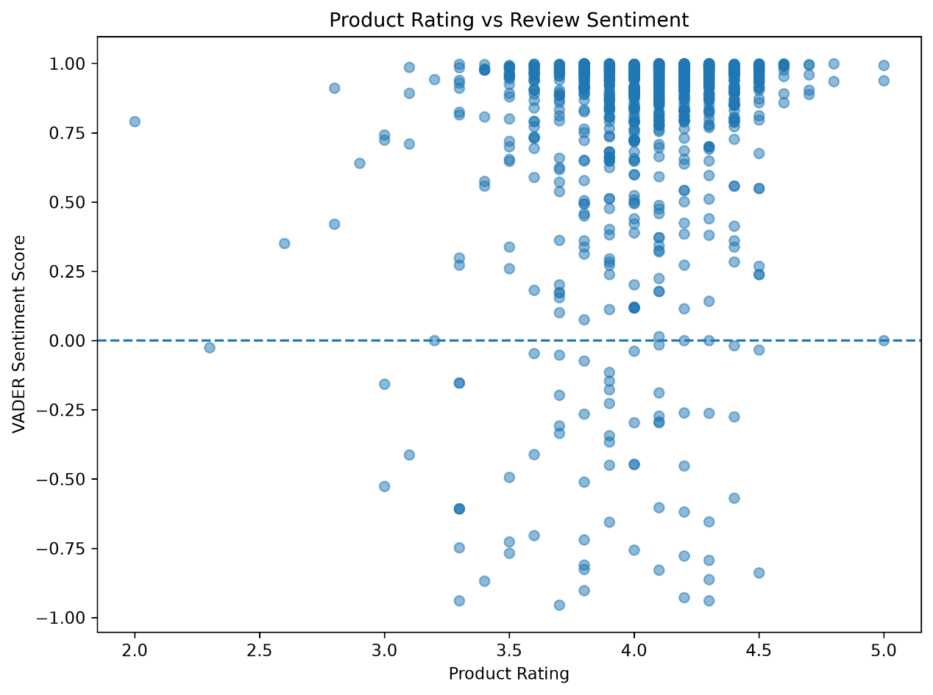
第三阶段｜建模与深度洞察
13. 评分与评论情感异常分析
简要总结
多数高评分商品的文本情感为正，但仍存在明显异常点。
例如 Dell MS116 Mouse：评分 4.5，VADER = -0.8380。
“高评分 + 强负面文本”可作为产品体验异常监测信号。

Slide 15
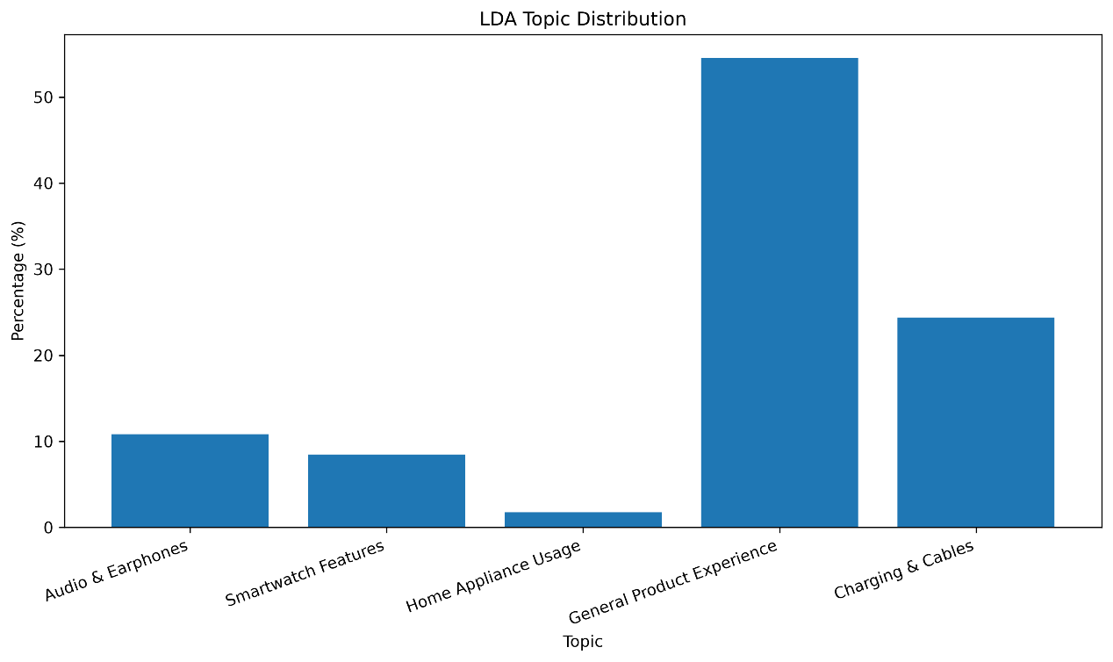
第三阶段｜建模与深度洞察
14. LDA 主题建模
简要总结
使用 CountVectorizer 将文本转为词频矩阵，再用 LDA 提取 5 个潜在主题。
General Product Experience 占 54.53%，Charging & Cables 占 24.38%。
质量、价格、充电、电池、音质等是更有商业解释力的共同关注点。

Slide 16
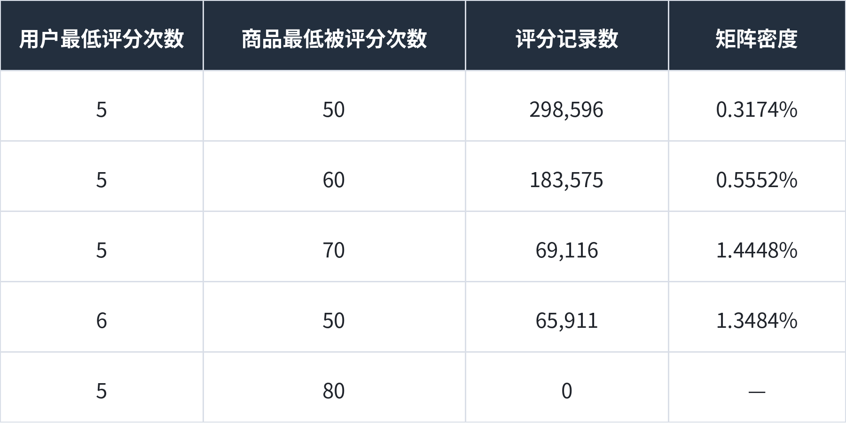
第三阶段｜建模与深度洞察
15. 推荐系统数据筛选与矩阵构建
简要总结
原始用户—商品交互极度稀疏，初始矩阵稀疏度为 99.6826%。
通过阈值实验，最终选择“用户至少评分 5 次、商品至少被评分 60 次”。
最终保留 183,575 条评分、24,751 名用户、1,336 个商品，矩阵密度 0.5552%。
最终选择：用户 ≥ 5 次，商品 ≥ 60 次

Slide 17
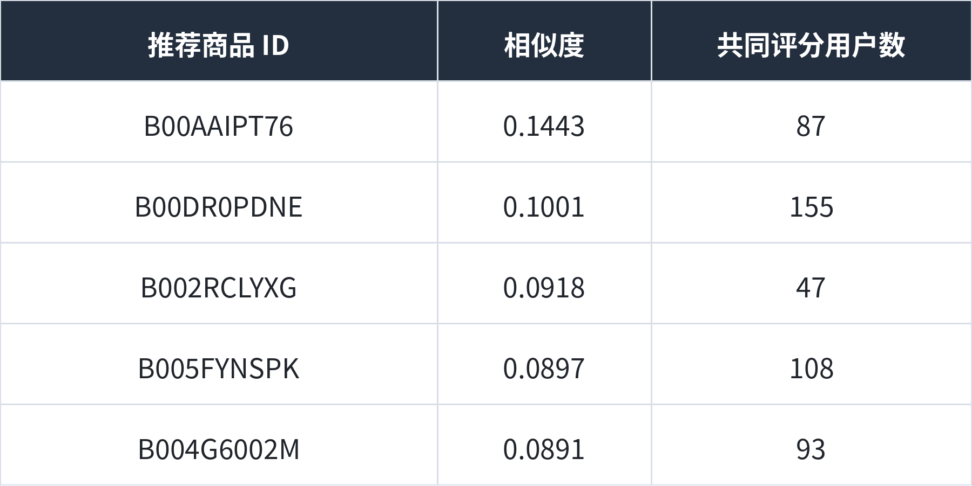
第三阶段｜建模与深度洞察
16. Item-Based CF 推荐模型
相似商品推荐示例
基准商品：B007WTAJTO
简要总结
基于筛选后的 Product-User Matrix 计算商品之间的 Cosine Similarity。
用户高分评价某商品后，模型根据相似商品与历史评分生成 Top-N 推荐。
该方法不依赖商品文本属性，直接利用用户评分行为完成个性化推荐。

Slide 18
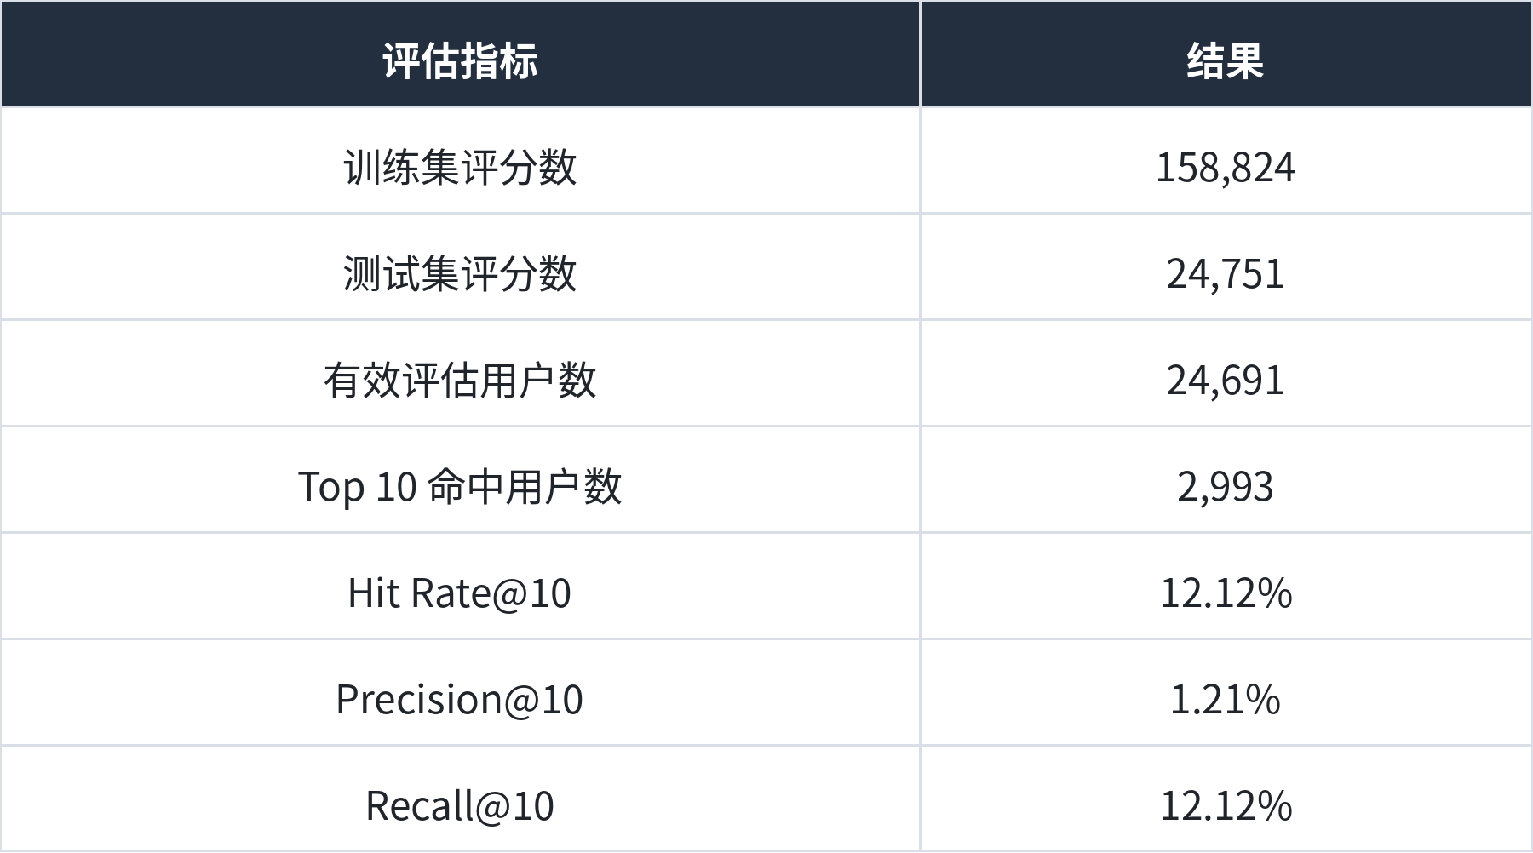
第三阶段｜建模与深度洞察
17. 推荐模型效果评估
简要总结
采用 Leave-One-Out：每名用户保留 1 个测试商品，其余作为训练数据。
仅使用训练集重新计算商品相似度，避免测试信息泄漏。
24,691 名有效用户中命中 2,993 人；Hit Rate@10 / Recall@10 = 12.12%，Precision@10 = 1.21%。

Slide 19
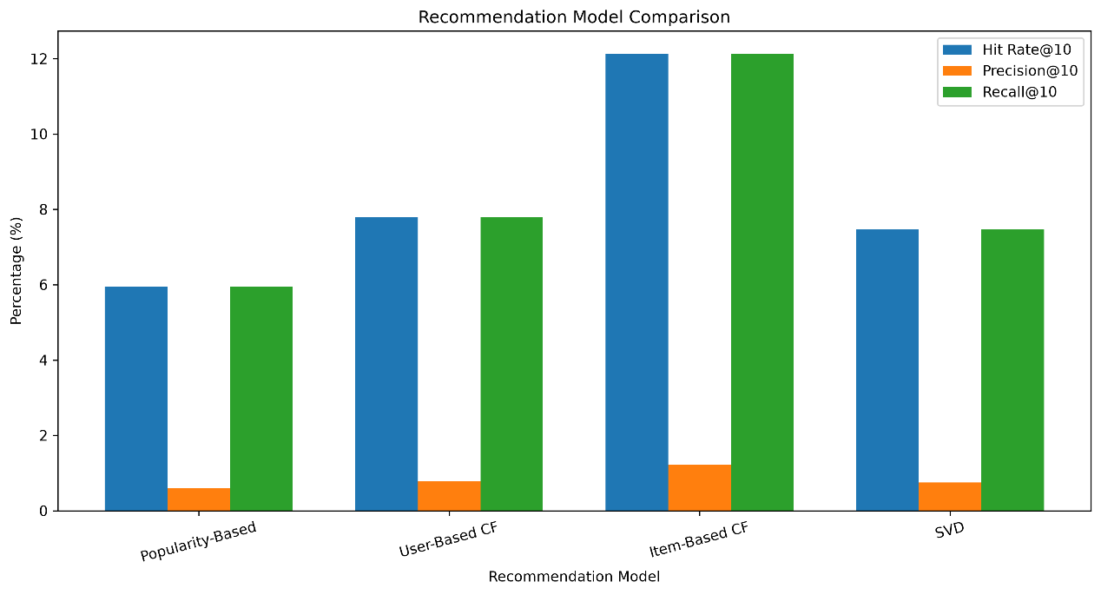
第三阶段｜建模与深度洞察
18. 四种推荐模型横向比较
简要总结
四种模型使用完全相同的训练集、测试集和 Top-10 评价设置。
Hit Rate@10：Popularity 5.95%、User-Based CF 7.80%、SVD 7.48%、Item-Based CF 12.12%。
在当前数据与实验设置下，Item-Based CF 的 Top-10 推荐表现最佳。

Slide 20
19. 核心发现
Electronics 评价热度最高、折扣力度最大
高活跃用户互动更频繁、活跃周期更长
用户重点关注质量、价格、充电、电池和音质
在当前实验设置下，Item-Based CF 的 Top-10 推荐表现最佳

Slide 21
20. 商业建议
Electronics：重点营销，但控制过度折扣
Home&Kitchen：优化高价低关注商品
高活跃用户：个性化推荐、新品体验、定向运营
建立“评分 + 评论情感”异常监测机制

